Slide 1
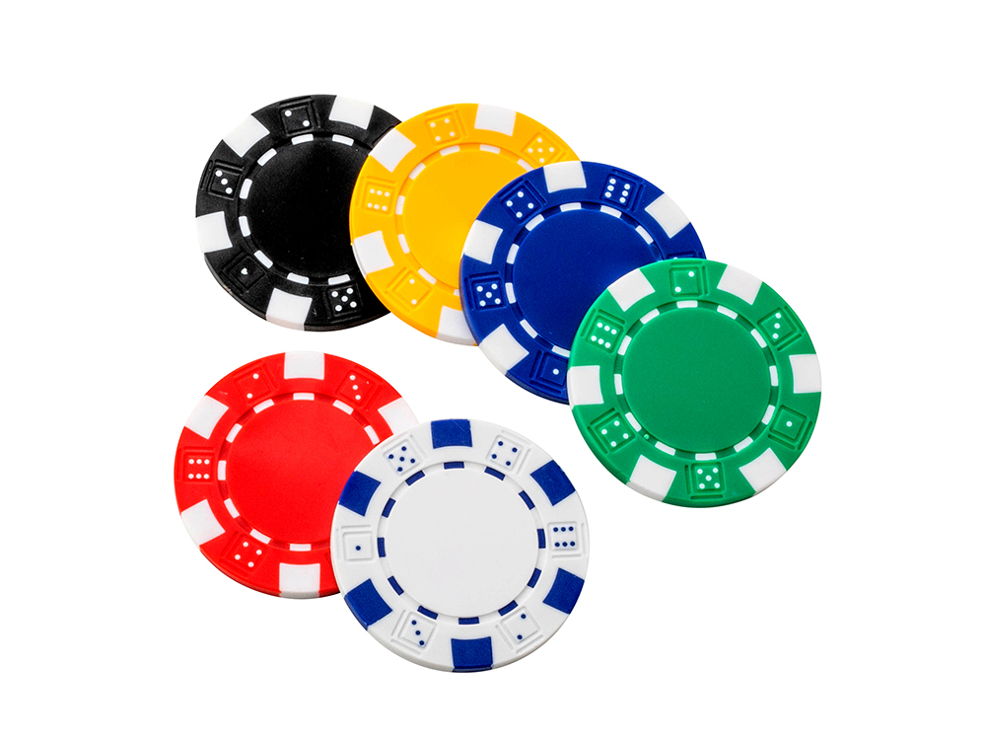
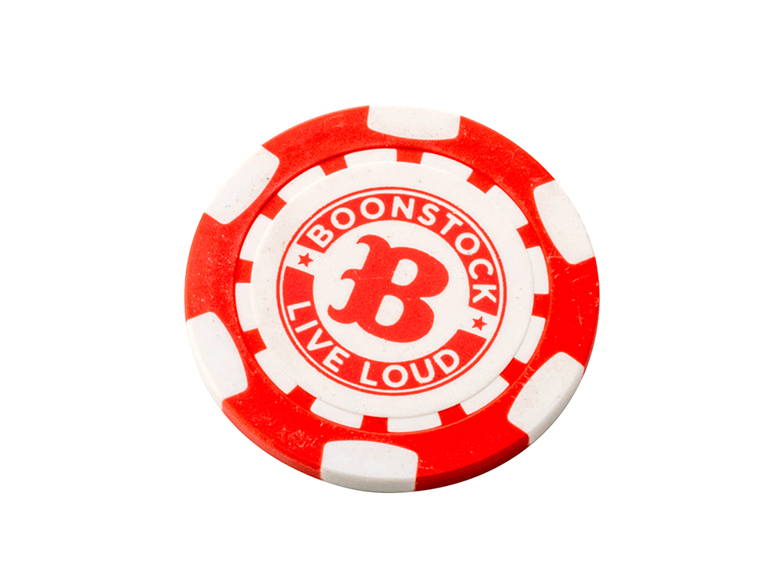
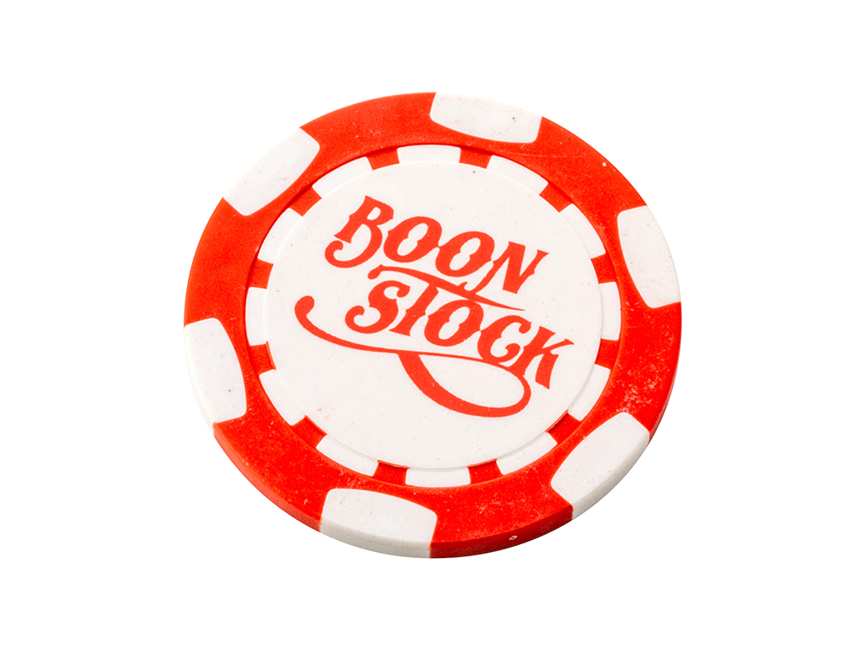
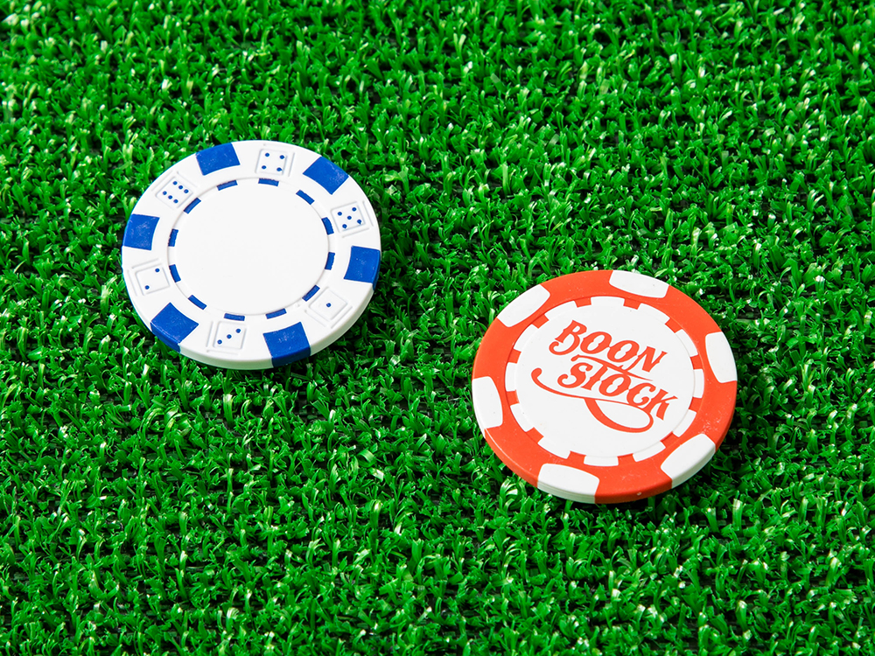
カジノマーカー
話題のゴルフノベルティグッズ
2,000個
人気のカジノチップタイプのゴルフマーカーをオリジナルで。 本体色の指定やオリジナルデザインで印刷可能！
品 番 org167 サイズ 約Φ40×3mm 材 質 ABS等 印 刷 シルク 外 装 ケース入等
校了後約40日～

